Slide 1
DIMENSIONAMENTO MECÂNICO
BTIBR

Slide 2
DIMENSIONAMENTO MECÂNICO - BTIBR
DADOS INICIAIS
PAYLOAD: ???
GRAUS DE LIBERDADE: 6
ALCANCE MÁXIMO: ???
SISTEMAS DE TRANSMISSÃO:
• Base: Motor de Passo → Cremalheira
• Ombro: Motor de Passo → Engrenagem
• Cotovelo: Motor de Passo → Correia
• Antebraço + Punhos: Servo Motor → Flange

Slide 3
DIMENSIONAMENTO MECÂNICO - BTIBR
DADOS DOS MOTORES
MOTOR DE PASSO SY42STH47-1206A | NEMA 17:
• Potência [W]: ??
• Torque [Nm]: ??
• Peso [Kg]: 0.365
MOTOR DE PASSO KTC-HT23-400 | NEMA 23:
• Potência [W]: ??
• Torque [Nm]: ??
• Peso [Kg]: 1
SERVO MOTOR JX PDI-6221MG:
• Potência [W]: ??
• Torque [Nm]: ??
• Peso [Kg]: 0.062
SERVO MOTOR MG996R:
• Potência [W]: ??
• Torque [Nm]: ??
• Peso [Kg]: 0.055

Slide 4
DIMENSIONAMENTO MECÂNICO - BTIBR
PESO DAS PEÇAS
DESCRIÇÃO DA PEÇA0 | MATERIAL | PESO [Kg]
Antebraço |  | 0.124
Punho RX |  | 0.109
Punho RZ |  | 0.064
Garra / Ferramenta |  | 0.100
Base do Antebraço |  | 0.260
Braço |  | 0.257
Junta Ombro (Parcial) |  | 0.045
Flange |  | 0.003

Slide 5
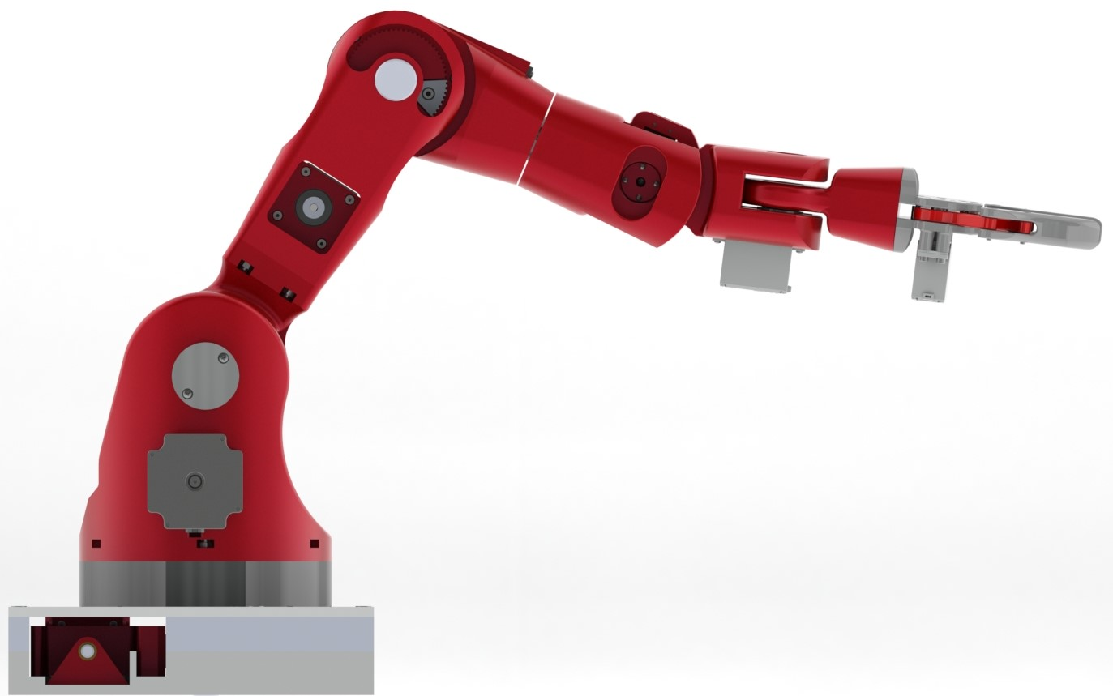
DIMENSIONAMENTO MECÂNICO - BTIBR
DIAGRAMA DOS GRAUS DE LIBERDADE (DOF)
# | JUNTA
1 | BASE
2 | OMBRO
3 | COTOVELO
4 | ANTEBRAÇO
5 | PUNHO RX
6 | PUNHO RZ
3
4
6
2
5
1

Slide 6



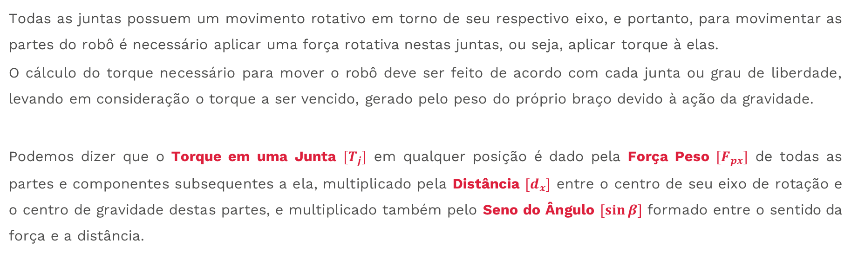



DIMENSIONAMENTO MECÂNICO - BTIBR
CÁLCULO DO TORQUE – ENERGIA POTÊNCIAL SEM CARGA
Todas as juntas possuem um movimento rotativo em torno de seu respectivo eixo, e portanto, para movimentar as partes do robô é necessário aplicar uma força rotativa nestas juntas, ou seja, aplicar torque à elas.
O cálculo do torque necessário para mover o robô deve ser feito de acordo com cada junta ou grau de liberdade, levando em consideração o torque a ser vencido, gerado pelo peso do próprio braço devido à ação da gravidade.
Podemos dizer que o Torque em uma Junta $[T_{j}]$ em qualquer posição é dado pela Força Peso $[F_{px}]$ de todas as partes e componentes subsequentes a ela, multiplicado pela Distância $[d_{x}]$ entre o centro de seu eixo de rotação e o centro de gravidade destas partes, e multiplicado também pelo Seno do Ângulo $[\sin{β}]$ formado entre o sentido da força e a distância.
$$d_{x}$$
$$T_{j}=F_{px}⋅d_{x}⋅\sin{β}$$
$$T_{j}$$
$$β$$
$$F_{px}$$
$$d_{x}×\sin{β}$$

Slide 7



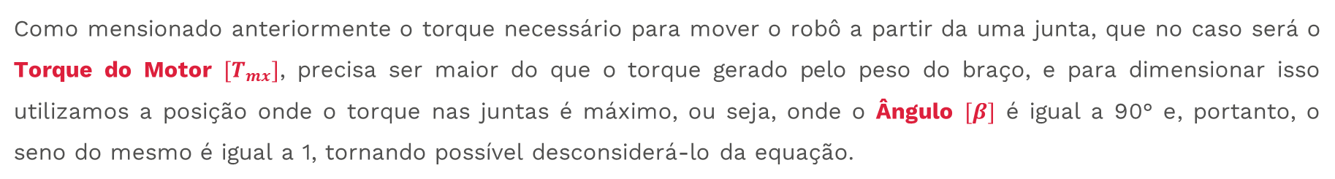



DIMENSIONAMENTO MECÂNICO - BTIBR
CÁLCULO DO TORQUE – ENERGIA POTÊNCIAL SEM CARGA
Como mensionado anteriormente o torque necessário para mover o robô a partir da uma junta, que no caso será o Torque do Motor $[T_{mx}]$, precisa ser maior do que o torque gerado pelo peso do braço, e para dimensionar isso utilizamos a posição onde o torque nas juntas é máximo, ou seja, onde o Ângulo $[β]$ é igual a 90° e, portanto, o seno do mesmo é igual a 1, tornando possível desconsiderá-lo da equação.
$$T_{j(máx)}$$
$$d_{x}$$
$$T_{j}=F_{px}⋅d_{x}⋅\sin{β}$$
$$β$$
$$F_{px}$$
$$T_{mx}>T_{j\left(máx\right)}$$
$$T_{mx}=F_{px}⋅d_{x}$$

Slide 8
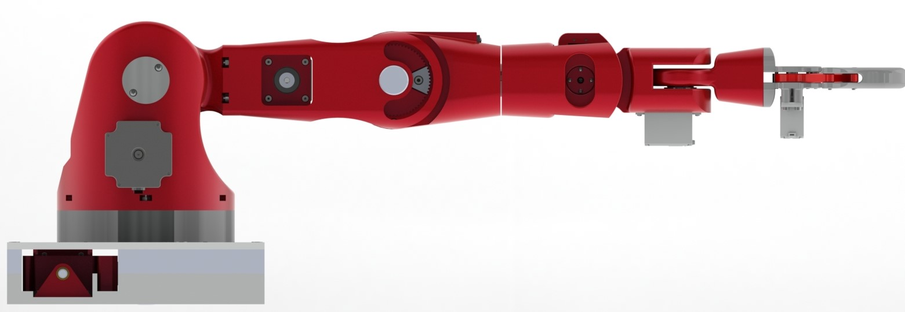
DIMENSIONAMENTO MECÂNICO - BTIBR
CÁLCULO DO TORQUE – ENERGIA POTÊNCIAL SEM CARGA
Para realizar o cálculo, dividimos o motor em 6 grupos de acordo com cada um dos graus de liberdade, e depois calculamos o cálculo referente a cada um deles.
GRUPO B
GRUPO A
GRUPO D
GRUPO C
GRUPO E
GRUPO F

Slide 9
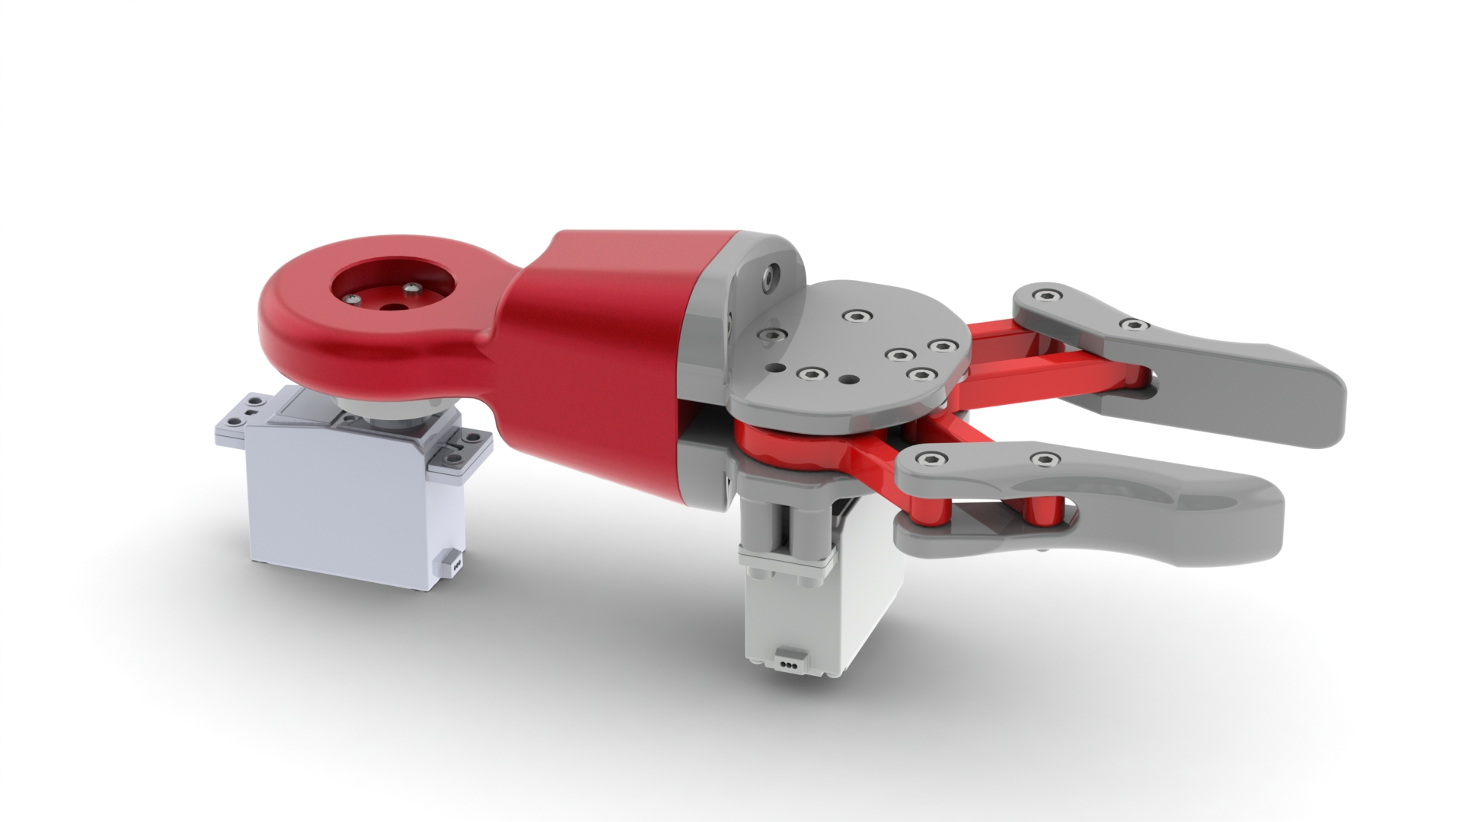
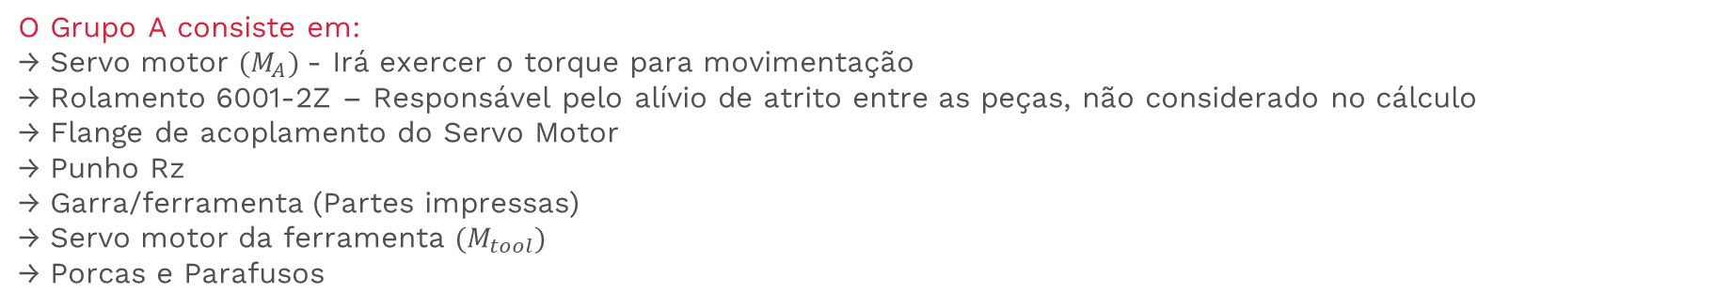


DIMENSIONAMENTO MECÂNICO - BTIBR
CÁLCULO DO TORQUE – ENERGIA POTÊNCIAL SEM CARGA
O Grupo A consiste em:
→ Servo motor $(M_{A})$ - Irá exercer o torque para movimentação
→ Rolamento 6001-2Z – Responsável pelo alívio de atrito entre as peças, não considerado no cálculo
→ Flange de acoplamento do Servo Motor
→ Punho Rz
→ Garra/ferramenta (Partes impressas)
→ Servo motor da ferramenta $(M_{tool})$
→ Porcas e Parafusos
Punho Rz
Flange
Garra / Ferramenta
Rolamento
Motor $(M_{A})$
Motor $(M_{tool})$

Slide 10
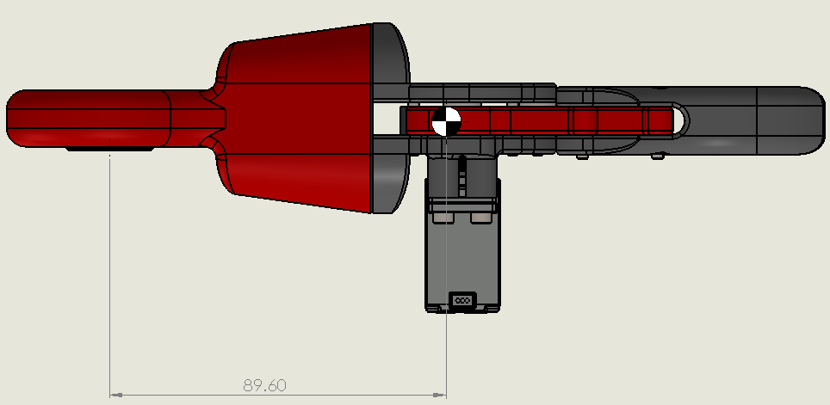










DIMENSIONAMENTO MECÂNICO - BTIBR
CÁLCULO DO TORQUE – ENERGIA POTÊNCIAL SEM CARGA
Devido ao fato da estrutura envolver geometrias complexas, o cálculo do centro de gravidade de cada grupo foi feito com o auxílio do SolidWorks.
E somando o peso dos componentes envolvidos obtemos o seguinte resultado:
COMPONENTE | QUANTIDADE | PESO [KG]
Flange do Servo | 1 | 0.003
Punho RZ | 1 | 0.064
Garra / Ferramenta | 1 | 0.100
Servo MG996R | 1 | 0.055
Porcas e Parafusos | 33 | 0.014
TOTAL |  | 0.236
$$d_{A}=89.60mm$$
$$F_{pA}=236 Kgf$$
$$T_{A}=d_{A}⋅F_{pA}$$
$$T_{A}≅0.02 Kgf⋅m$$
$$T_{A}=89.6⋅0.236$$
OU
$$×9.8$$
$$T_{A}=21.146 Kgf⋅mm$$
$$T_{A}=21.146 Kgf⋅mm$$
$$÷1000$$
$$T_{A}≅0.196 N⋅m$$

Slide 11
DIMENSIONAMENTO MECÂNICO - BTIBR
CÁLCULO DO TORQUE – ENERGIA POTÊNCIAL SEM CARGA
Com estas informações é possível calcula o Torque Máximo

Slide 12
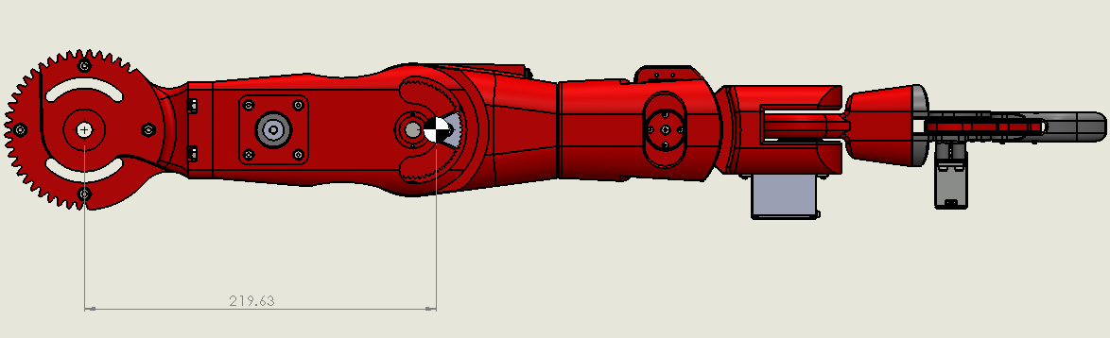
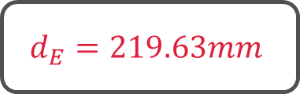

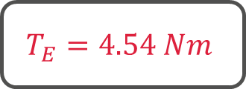
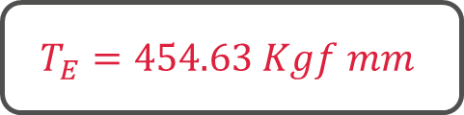
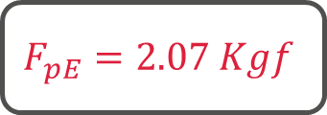
DIMENSIONAMENTO MECÂNICO - BTIBR
CÁLCULO DO TORQUE – ENERGIA POTÊNCIAL SEM CARGA
COMPONENTE | QUANTIDADE | PESO [KG]
Grupo A | 1 | 0. 230
Grupo B | 1 | 0.064
Grupo C | 1 | 0.100
Grupo D | 1 | 0.055
Junta de Engrenagem Direita | 1 | ???
Junta de Engrenagem Esquerda | 1 | ???
Parafusos | 8 | ???
Porcas | 8 | ???
TOTAL |  | 2.07
$$d_{E}=219.63mm$$
$$F_{pE}=2.07 Kgf$$
$$T_{E}=454.63 Kgf mm$$
$$×0.0098$$
$$T_{E}=4.54 Nm$$

Slide 13
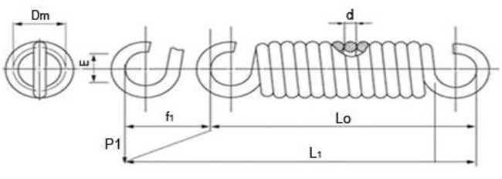
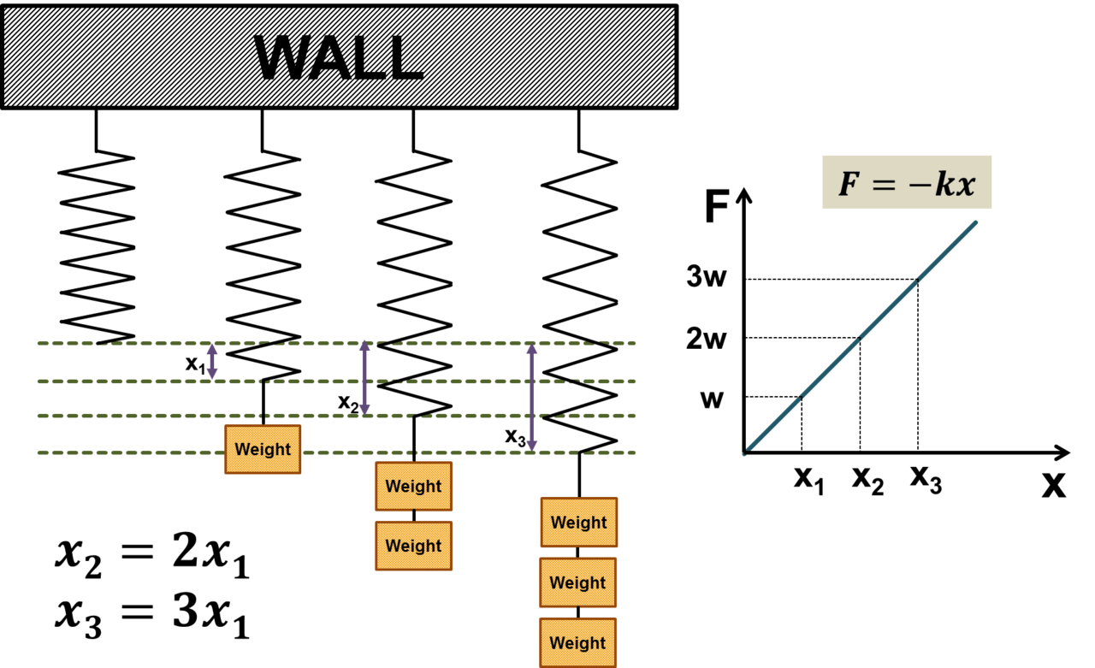
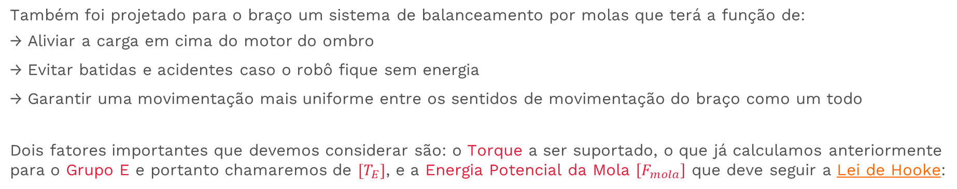
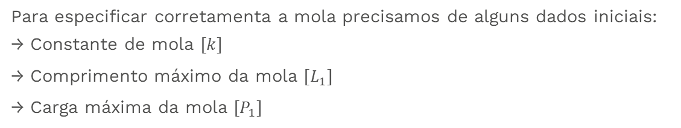
DIMENSIONAMENTO MECÂNICO - BTIBR
CÁLCULO DO BALANCEAMENTO POR MOLAS
Também foi projetado para o braço um sistema de balanceamento por molas que terá a função de:
→ Aliviar a carga em cima do motor do ombro
→ Evitar batidas e acidentes caso o robô fique sem energia
→ Garantir uma movimentação mais uniforme entre os sentidos de movimentação do braço como um todo
Dois fatores importantes que devemos considerar são: o Torque a ser suportado, o que já calculamos anteriormente para o Grupo E e portanto chamaremos de $[T_{E}]$, e a Energia Potencial da Mola $\left[F_{mola}\right]$ que deve seguir a Lei de Hooke:
Para especificar corretamenta a mola precisamos de alguns dados iniciais:
→ Constante de mola $[k]$
→ Comprimento máximo da mola $[L_{1}]$
→ Carga máxima da mola $[P_{1}]$

Slide 14
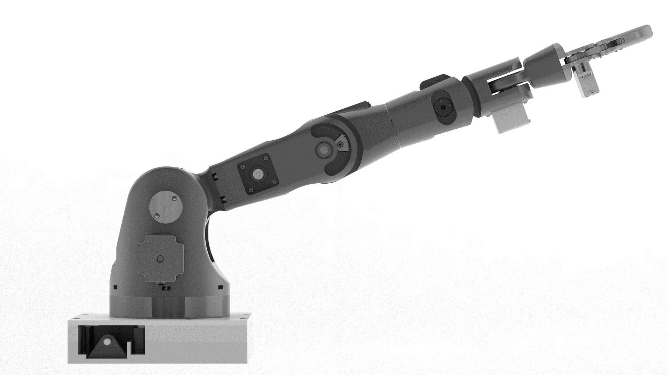







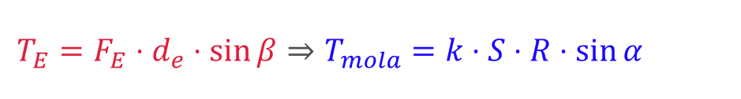


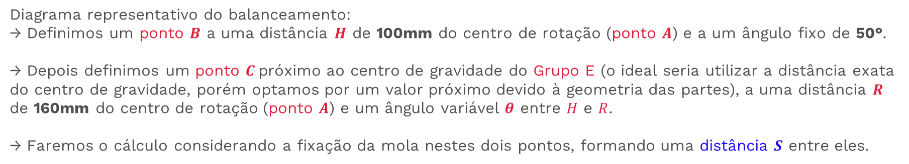

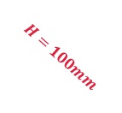
DIMENSIONAMENTO MECÂNICO - BTIBR
CÁLCULO DO BALANCEAMENTO POR MOLAS
Diagrama representativo do balanceamento:
→ Definimos um ponto $B$ a uma distância $H$ de 100mm do centro de rotação (ponto $A$) e a um ângulo fixo de 50°.
→ Depois definimos um ponto $C$próximo ao centro de gravidade do Grupo E (o ideal seria utilizar a distância exata do centro de gravidade, porém optamos por um valor próximo devido à geometria das partes), a uma distância $R$ de 160mm do centro de rotação (ponto $A$) e um ângulo variável $θ$ entre $H$ e $R$.
→ Faremos o cálculo considerando a fixação da mola nestes dois pontos, formando uma distância $S$ entre eles.
$$B$$
$$S$$
$$F_{mola}=k⋅S$$
$$C$$
$$α$$
O objetivo é anular o torque $T_{E}$ com o $T_{mola}$
$$H=100mm$$
$$T_{E}=F_{E}⋅d_{e}⋅\sin{β}⇒T_{mola}=k⋅S⋅R⋅\sin{α}$$
$$θ$$
$$R=160mm$$
50°
$$F_{E}$$
$$A$$
$$β$$

Slide 15





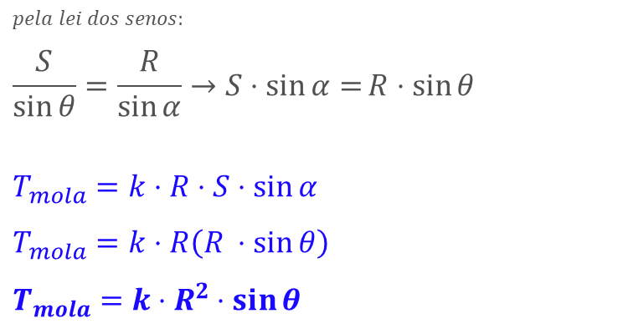




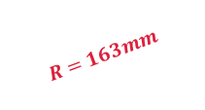

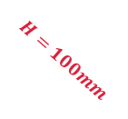
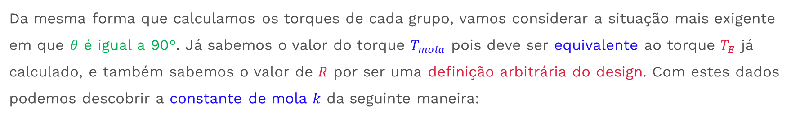
DIMENSIONAMENTO MECÂNICO - BTIBR
CÁLCULO DO BALANCEAMENTO POR MOLAS
Da mesma forma que calculamos os torques de cada grupo, vamos considerar a situação mais exigente em que $θ$ é igual a 90°. Já sabemos o valor do torque $T_{mola}$ pois deve ser equivalente ao torque $T_{E}$ já calculado, e também sabemos o valor de $R$ por ser uma definição arbitrária do design. Com estes dados podemos descobrir a constante de mola $k$ da seguinte maneira:
$$pela lei dos senos:$$
$$\frac{S}{\sin{θ}}=\frac{R}{\sin{α}}→S⋅\sin{α=}R⋅\sin{θ}$$
$$T_{mola}=k⋅R⋅S⋅\sin{α}$$
$$T_{mola}=k⋅R\left(R ⋅\sin{θ}\right)$$
$$T_{mola}=k⋅R^{2}⋅sin{θ}$$
$$B$$
$$S$$
$$F_{mola}=k⋅S$$
$$C$$
$$α$$
$$H=100mm$$
$$β$$
$$θ$$
$$R=163mm$$
50°
$$F_{E}$$
$$A$$
$$T_{mola}=k⋅R^{2}⋅sin{θ}$$

Slide 16
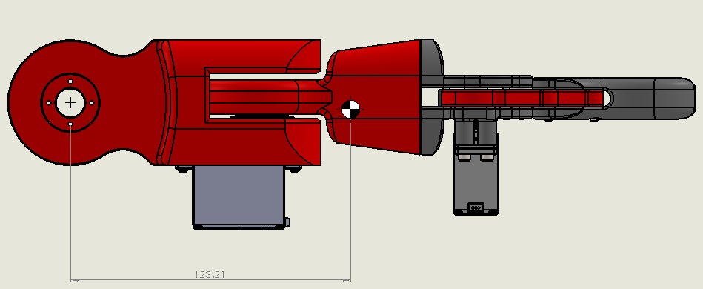

DIMENSIONAMENTO MECÂNICO - BTIBR
CÁLCULO DO TORQUE
$$d_{2}=123.21mm$$

Slide 17
DIMENSIONAMENTO MECÂNICO - BTIBR
DIMENSIONAMENTO DA TRASMISSÃO POR POLIA E CORREIA
87mm
4.8mm
30.4mm

Slide 18






DIMENSIONAMENTO MECÂNICO - BTIBR
DIMENSIONAMENTO DA TRASMISSÃO POR POLIA E CORREIA
4.8mm
$$L_{1}$$
X
$$L_{2}$$
25.6mm
4.8mm
$$θ$$
Setembro de 2021
90mm
$$2θ$$
$$α$$
$$θ$$

Slide 19

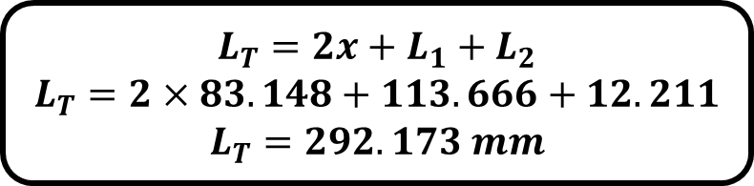








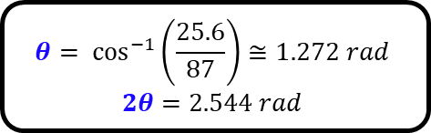

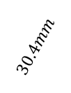


DIMENSIONAMENTO MECÂNICO - BTIBR
DIMENSIONAMENTO DA TRASMISSÃO POR POLIA E CORREIA
X
25.6mm
$$θ$$
90mm
$${87}^{2}=x^{2}+{25.6}^{2}$$
$$x=\sqrt{{87}^{2}−{25.6}^{2}}$$
$$x≅83.148mm$$
$$θ= \cos^{−1}\left(\frac{25.6}{87}\right)≅1.272 rad$$
$$2θ=2.544 rad$$
Setembro de 2021
$$L_{1}$$
$$α=2π−2θ≅3.739 rad$$
$$30.4mm$$
$$α$$
$$L_{T}=2x+L_{1}+L_{2}$$
$$L_{T}=2×83.148+113.666+12.211$$
$$L_{T}=292.173 mm$$
$$L_{1}=30.4⋅3.739$$
$$L_{1}=113.666 mm$$
$$2θ$$
$$L_{2}$$
$$4.8mm$$
$$L_{2}=12.211 mm$$
$$L_{2}=4.8⋅2.544$$
$$2θ$$
VALOR COMERCIAL:
$$L_{T}=291mm$$

Slide 20
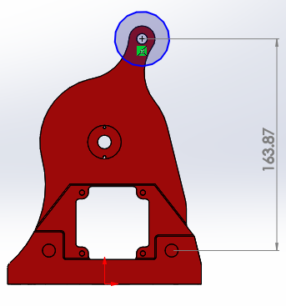
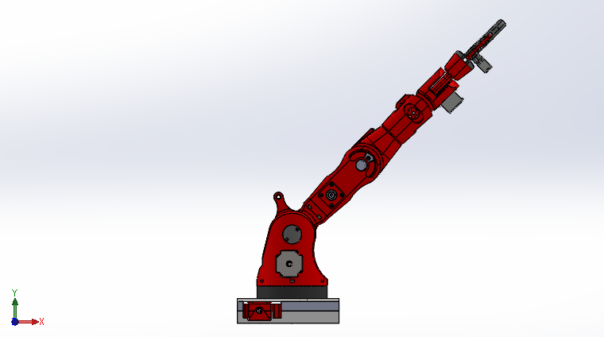
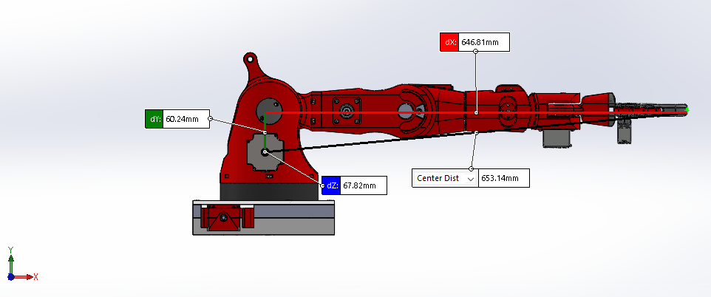
DIMENSIONAMENTO MECÂNICO - BTIBR
PESO DAS PEÇAS IMPRESSAS:
Setembro de 2021

Slide 21
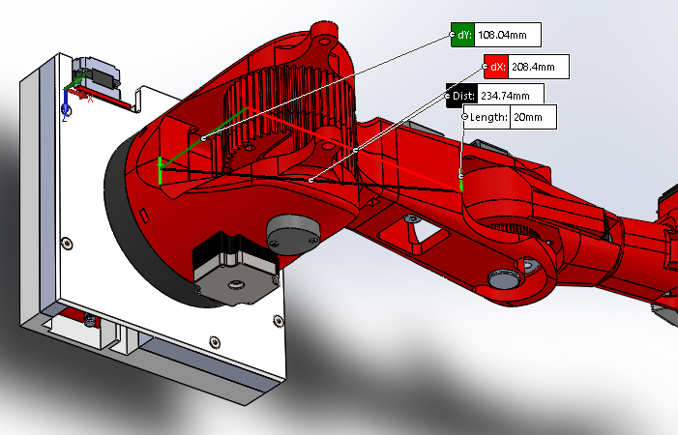
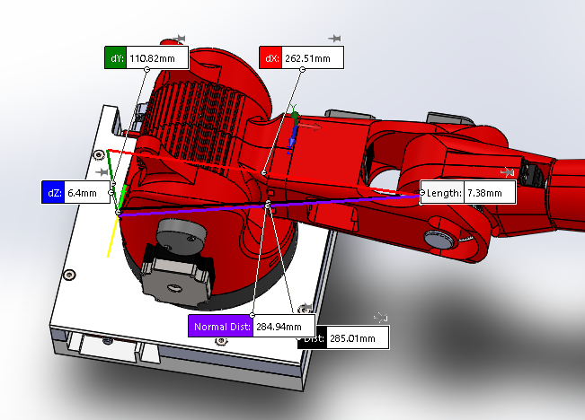
DIMENSIONAMENTO MECÂNICO - BTIBR
PESO DAS PEÇAS IMPRESSAS:
Setembro de 2021

